Slide 1
Gabriel Iglesias
By trevor jordan

Slide 2
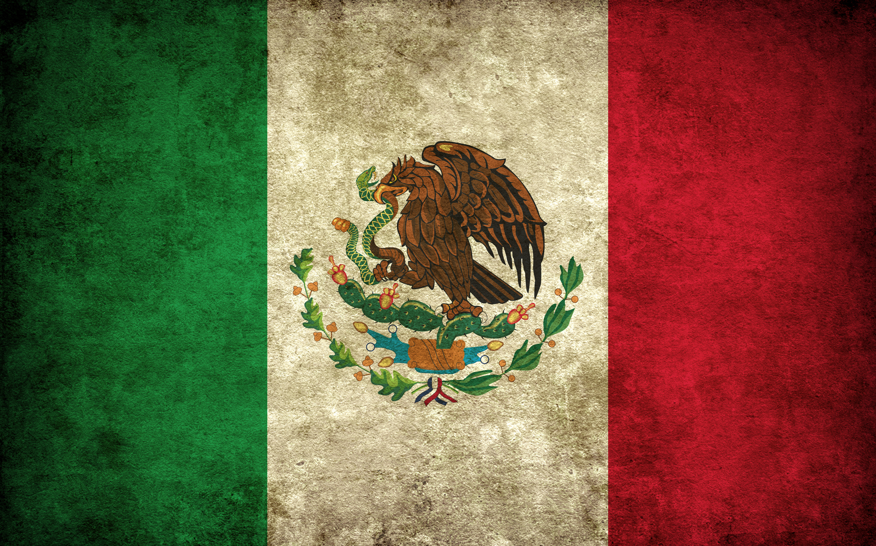
El nació el 15 de julio 1976
Gabriel es un mexicano nacido de una familia en Mexico.

Slide 3
Quando Gabriel era joven, su padre se fue Gabriel.

Slide 4
Gabriel se volvió un comediante en 1997
Gabriel viajaba el mundo.

